Slide 1
KIJ - Aplikasi Chatting
Fransiskus Dwika 5112100013
Ryan Nathan 5112100079
Brilian T. Nugraha 5112100172
Muh Aunorafiq Musa 5112100209

Slide 2
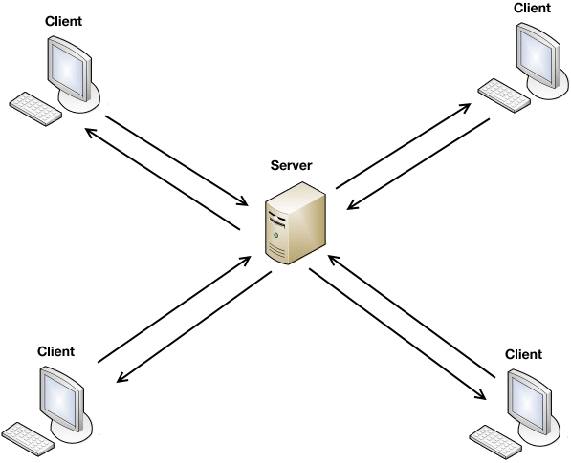
Overview
Setiap klien dapat bebas masuk ke dalam jaringan dan menentukan namanya (display name) sendiri
Setiap klien bebas menentukan klien mana yang akan menerima pesannya
Server meneruskan pesan dari klien pengirim ke klien penerima
Pesan tidak di-enkripsi

Slide 3
Apa saja yang perlu di-enkripsi?
String yang dikirim dari klien ke server, maupun sebaliknya.
Termasuk nama pengirim / penerima

Slide 4
Metode Enkripsi
Menggunakan

Slide 5
Pengiriman Key
Diffie-Hellman Key Exchange

Slide 6
Terima Kasih

